Slide 1
让党旗在防控疫情斗争第一线高高飘扬
抗击疫情党课专题学习
输入您的单位
日期：2020.XX.XX
在战 中展现
“疫”
共产党人政治本色

Slide 2
前 言
此次新冠肺炎疫情，是新中国成立以来在我国发生的传播速度最快、感染范围最广、防控难度最大的一次重大突发公共卫生事件。经过全国上下艰苦努力，当前已初步呈现疫情防控形势持续向好、生产生活秩序加快恢复的态势。但也要看到，一些地方的疫情形势依然不能掉以轻心，疫情反弹风险也不容忽视。面对这场没有硝烟、始料未及的“大战”，广大党员干部要增强必胜之心，勇当先锋、敢打头阵，用行动展现共产党人政治本色，坚决打赢这场疫情防控的人民战争、总体战、阻击战。

Slide 3
目
01
始终牢记初心使命
录
02
坚持发扬党的优良传统和作风
03
不断提升工作的本领和能力

Slide 4
01
始终牢记初心使命

Slide 5
01
始终牢记初心使命
02
03
疫情防控工作正处于关键阶段
一方面
加强疫情防控这根弦不能松，必须严防死守确保人民群众的生命安全和身体健康；
另一方面
经济社会发展各项工作也要抓紧，力争确保今年经济社会发展目标任务顺利完成。
党员干部要全身心投入到统筹推进疫情防控和经济社会发展工作中去，确保实现疫情防控和经济社会发展双胜利。

Slide 6
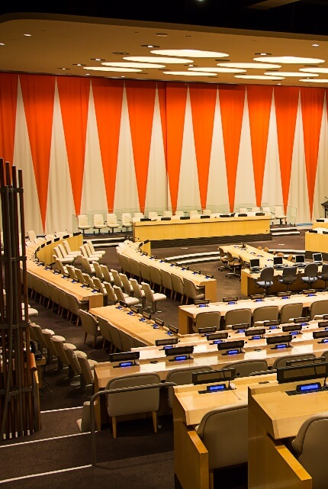
01
始终牢记初心使命
02
03
习近平总书记强调
要把保障人民群众的生命安全和身体健康作为践行初心使命的试金石。
关键时刻冲得上去、危难关头豁得出来，才是真正的共产党人。在统筹推进疫情防控和经济社会发展工作中，各级干部特别是领导干部必须增强必胜之心，拿出战胜一切敌人而不被任何敌人所屈服的大无畏革命气魄，勇当先锋，敢打头阵，用行动展现共产党人政治本色

Slide 7
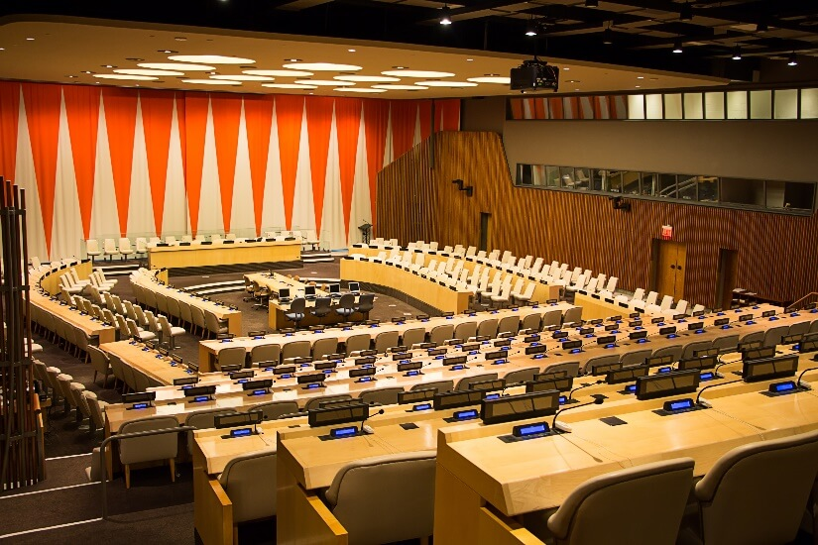
01
始终牢记初心使命
02
03
广大党员干部
要把初心落在行动上、把使命担在肩膀上
始终坚持把人民群众生命安全和身体健康放在第一位，按照坚定信心、同舟共济、科学防治、精准施策的总要求，全面开展疫情防控工作。特别是要增强责任之心和忧患意识，凝聚各方力量，严防死守，不获全胜绝不轻言成功。

Slide 8
01
始终牢记初心使命
02
03
要将抓好经济社会发展作为淬炼本领和能力的大熔炉
广大党员干部
要狠抓落实，分区分级精准稳妥推进复工复产
低风险地区要尽快将防控策略调整到外防输入上来，全面恢复生产生活秩序；
在做好疫情防控工作的同时，尽快恢复正常生产生活秩序，努力实现决胜全面建成小康社会、决胜脱贫攻坚目标任务。
中风险地区要依据防控形势有序复工复产；
高风险地区要继续集中精力抓好疫情防控工作
加强疫情防控这根弦不能松，必须严防死守确保人民群众的生命安全和身体健康；

Slide 9
02
坚持发扬党的优良传统和作风

Slide 10
02
坚持发扬党的优良传统和作风
01
03
我们党在奋斗历程中形成了许多优良传统和作风
这些优良传统和作风，是我们党的宝贵精神财富，是克敌制胜的重要法宝。
此次新冠肺炎疫情传播速度之快、感染范围之广、防控难度之大，是新中国成立以来前所未有的，越是在这个时候，我们就越要发扬党的优良传统和作风，坚定必胜信念，咬紧牙关，继续毫不放松抓紧抓实抓细各项工作。

Slide 11
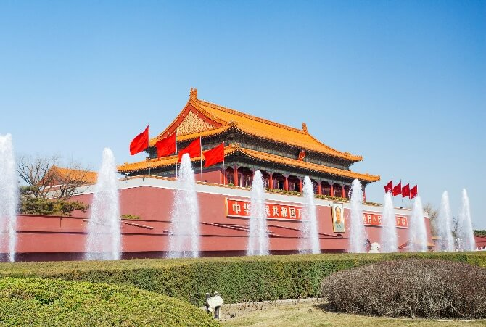
02
坚持发扬党的优良传统和作风
01
03
1
坚持实事求是
战“疫”斗争是一场生死考验，来不得半点马虎。一方面，我们要领会和吃透党中央对统筹推进疫情防控和经济社会发展工作的相关部署和指示精神，深入基层走访调研，全面掌握本地区的疫情防控情况，把相关精神和本地实际结合起来，在防控工作中做到有的放矢、精准施策、科学防治；另一方面，要对疫情态势据实且及时汇报，做到严肃认真，对党负责，对人民负责。

Slide 12
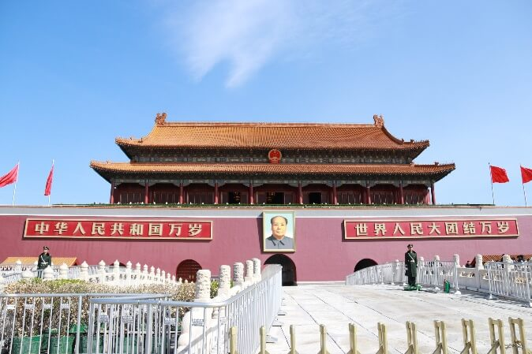
02
坚持发扬党的优良传统和作风
01
03
2
密切联系群众
广大人民群众既是我们与疫情作战时的保护对象，又是战“疫”的主体力量。战“疫”是一场人民战争，党员干部必须相信人民、依靠人民，深入群众、发动群众，汇聚起“双线”作战的磅礴力量。社区是疫情联防联控的第一线，也是外防输入、内防扩散最有效的防线。把社区这道防线守住，就能有效切断疫情扩散蔓延的渠道。对此，我们要充分认识和发挥社区在疫情防控中的阻击作用，加强社区各项防控措施的落实，把社区居民发动起来，构筑起疫情防控的人民防线。

Slide 13
02
坚持发扬党的优良传统和作风
01
03
3
继续艰苦奋斗
统筹推进疫情防控和经济社会发展工作，没有时间可等，没有捷径可走，需要逢山开路、遇水架桥，闯关夺隘、攻城拔寨。面对“双线”作战的艰巨任务，广大党员干部必须发扬艰苦奋斗的作风，以“咬定青山不放松”的韧劲、“不破楼兰终不还”的拼劲，迎难而上、顽强斗争、不怕牺牲、攻坚克难，团结带领人民群众顽强拼搏，夺取疫情防控和实现今年经济社会发展目标的双胜利。

Slide 14
03
不断提升工作的本领和能力

Slide 15
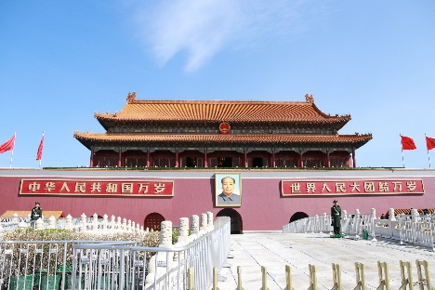
03
不断提升工作的本领和能力
01
02
突如其来的疫情，考验的不仅是党员干部的初心和使命、作风和意志，更是本领和能力。
习近平总书记对党员干部提出了“提高工作本领”的要求：
强调要增强综合能力和驾驭能力，学习掌握自己分管领域的专业知识，使自己成为内行领导，提出必须高度重视一些领导干部的治理能力和专业能力明显跟不上的问题。
广大党员干部：
都要在战“疫”的实践中主动攻坚克难、自觉砥砺磨炼，不断提升工作的本领和能力。

Slide 16
03
不断提升工作的本领和能力
01
02
1
要坚决把党中央各项决策部署抓实抓细抓落地
步步为营，稳打稳扎，有序推动疫情防控和经济社会发展各项工作往深里走、往实里走、往前端靠；
进一步打好阻击战，把重心下沉到最基层，广泛动员群众、组织群众、凝聚群众，全面落实联防联控措施，构筑群防群治的严密防线；
统筹抓好经济社会发展工作，精准有序扎实推动复工复产，不失时机抓好春耕备产，为企业排忧解难。

Slide 17
03
不断提升工作的本领和能力
01
02
2
要切实增强推动工作的综合能力和驾驭能力
疫情防控是全方位工作，是场总体战，具备过硬的综合能力和驾驭能力是打赢这场总体战的关键。
要坚持和运用战略思维、全局思维、系统思维，统筹国际与国内、中央与地方、城市与乡村、局部与整体、集体与个人、前线与后方、当前与长远、重点与一般等关系，从大处着眼、细处着手、难处着力，做到统筹兼顾、综合施策，坚持用全面、辩证、长远的眼光分析、研判、把握疫情发展的走向和趋势。在实践中全面提升政治领导能力、统筹协调能力、应急管理能力、依法执政能力、群众工作能力、狠抓落实能力和驾驭风险能力。

Slide 18
03
不断提升工作的本领和能力
01
02
3
要牢固树立底线思维，有防范风险的意识
当前，疫情防控形势持续向好，但疫情反弹的风险亦不可忽视，在坚定信心的同时，还要高度警惕麻痹思想、厌战情绪、侥幸心理、松劲心态。
我国经济韧性强、体量大，短期内疫情对我国经济不会造成太大影响，但是也要居安思危，增强谨慎之心，时刻保持如履薄冰的谨慎、见叶知秋的敏锐，防止短期、局部的风险演变为长期、系统性风险。

Slide 19
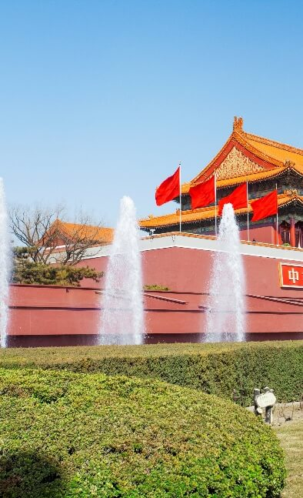
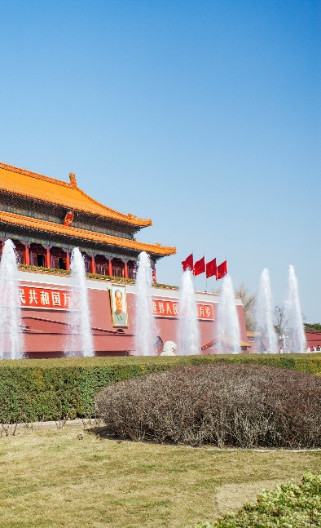
03
不断提升工作的本领和能力
01
02
统筹做好疫情防控和经济社会发展，既是一次大战，也是一次大考
广大党员干部要扛起责任、经受考验，以责任担当之勇、科学防控之智、统筹兼顾之谋、组织实施之能，切实抓好各项工作落实，在大战中践行初心使命，展现共产党人政治本色，在大考中交出合格答卷。

Slide 20
让党旗在防控疫情斗争第一线高高飘扬
抗击疫情党课专题学习
感谢您的聆听
您的单位
日期：2020.XX.XX

